Slide 1


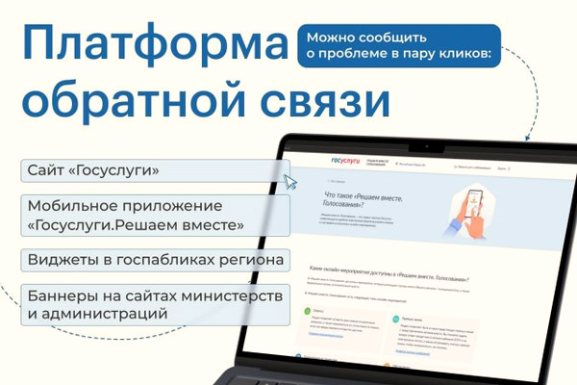
«Оптимизация процесса рассмотрения обращений граждан, поступивших через ПОС»
Сокращение срока принятия решения по критически важным проблемным вопросам, обозначаемым жителями ЗАТО Северск
Докладчик:
Шабуцкая О.В.
ПП РФ от 10 ноября 2020 г. N 1802 «О проведении эксперимента по использованию федеральной ГИС «Госуслуг» для направления гражданами и юридическими лицами в государственные органы, органы местного самоуправления, государственные
и муниципальные учреждения, иные организации, осуществляющие публично значимые функции, и их должностным лицам сообщений и обращений, а также для направления такими органами и организациями ответов на указанные сообщения и обращения»

Slide 2
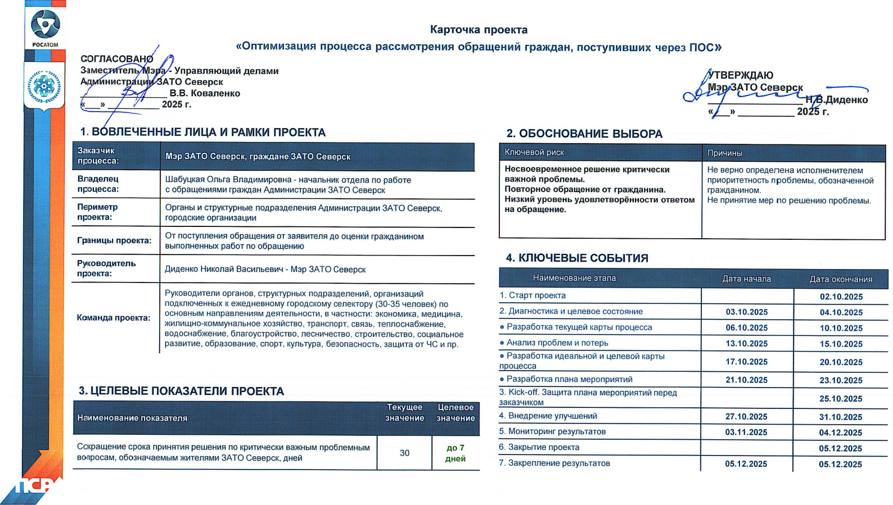

2

Slide 3

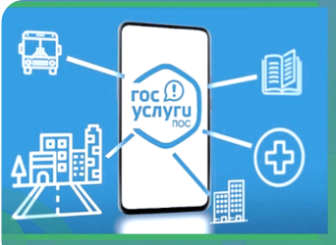


Обоснование выбора проекта
В настоящее время значительная часть обращений граждан
поступает через Платформу обратной связи (ПОС), в Администрации
ЗАТО Северск обращений ПОС составляет в среднем >25% (порядка 100 обращений/мес.) от общего количества обращений. ПОС — это единый цифровой канал коммуникации между горожанами и органами власти. Однако существующий процесс обработки этих обращений характеризуется рядом недостатков:
- превышение установленных сроков
рассмотрения (особенно это актуально
для категорий «фаст-трек» с 7дн. сроком);
- недостаточный уровень удовлетворенности
заявителями качеством ответа — не решают
вопрос-проблему, не содержат конкретных мер;
- сложности с контролем качества и полноты ответов.
3

Slide 4
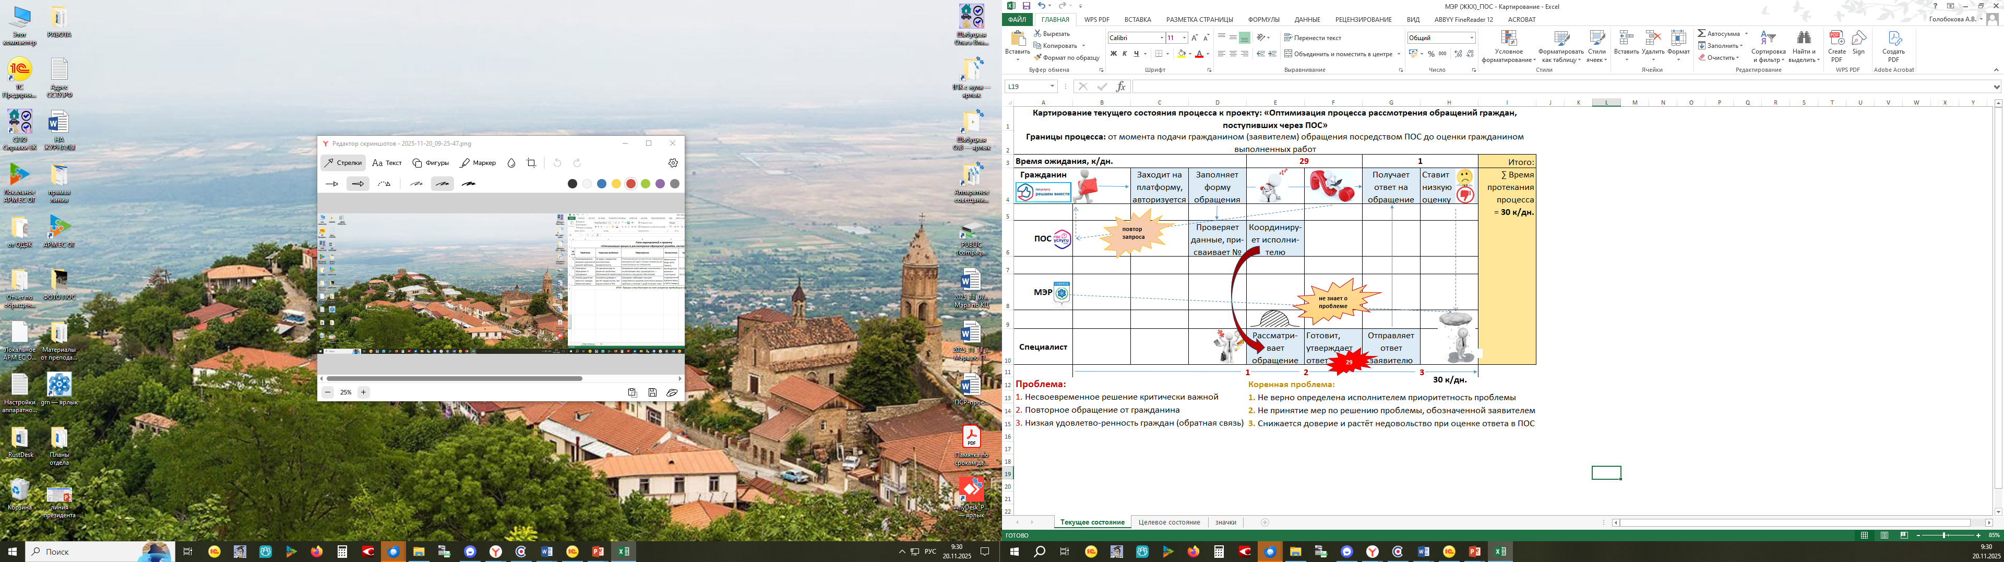
Почему процесс актуален в текущей системе
4

Slide 5

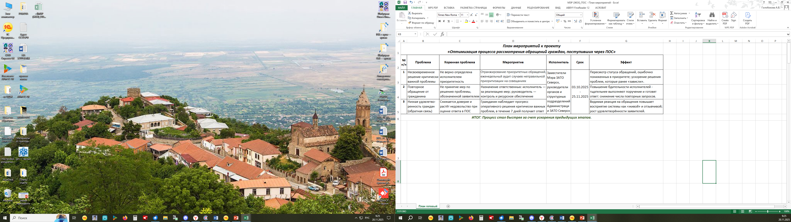
Выявление проблем текущего состояния, препятствующих росту ключевых показателей эффективности процесса
5

Slide 6
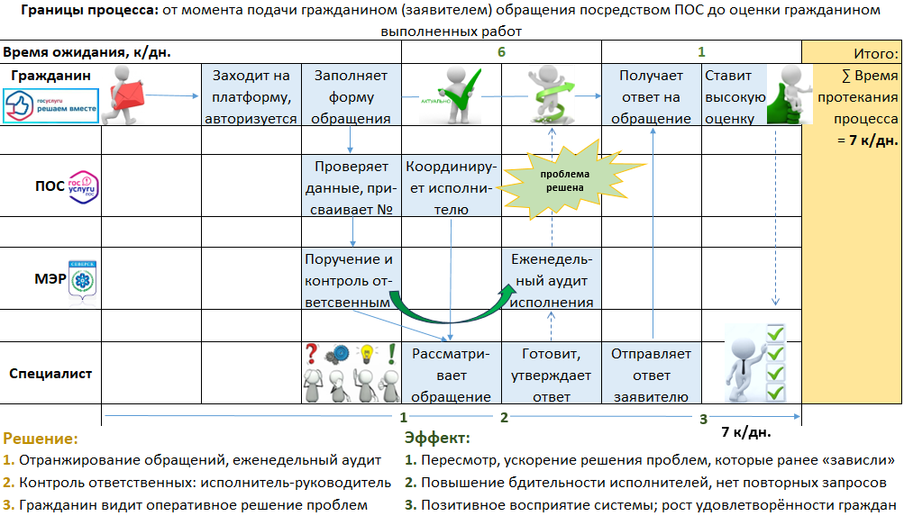
Карта целевого состояния процесса
6

Slide 7


Внедрение процесса «Оптимизация процесса рассмотрения обращений граждан, поступивших через ПОС» обеспечит
25%
рост числа пользователей ПОС - СООБЩЕНИЯ через сервис это:
Простота и доступность подачи,
На 80% быстрее решена проблема, обозначенная заявителем,
Распределение обращений по компетентным органам власти,
Оперативность при отправке ответа - исключение бумажной волокиты,
Повышение качества обслуживания,
Рост доверия к органам власти
- улучшение имиджа служб, ведомств,
Единый формат взаимодействия
с гражданами и пр.
75%
снижение количества письменных ОБРАЩЕНИЙ:
Длительное ожидание ответа из-за бумажной обработки,
Адресованы в конкретные органы и организации,
Необходимость личного посещения учреждения,
Ограниченное время работы приемных органов,
Затраты на почтовую отправку, на консультации по оформлению,
Отсутствие электронного доступа к истории обращений,
Риск потери документов при пересылке и пр.
Проект рекомендуется
к тиражированию
7

Slide 8
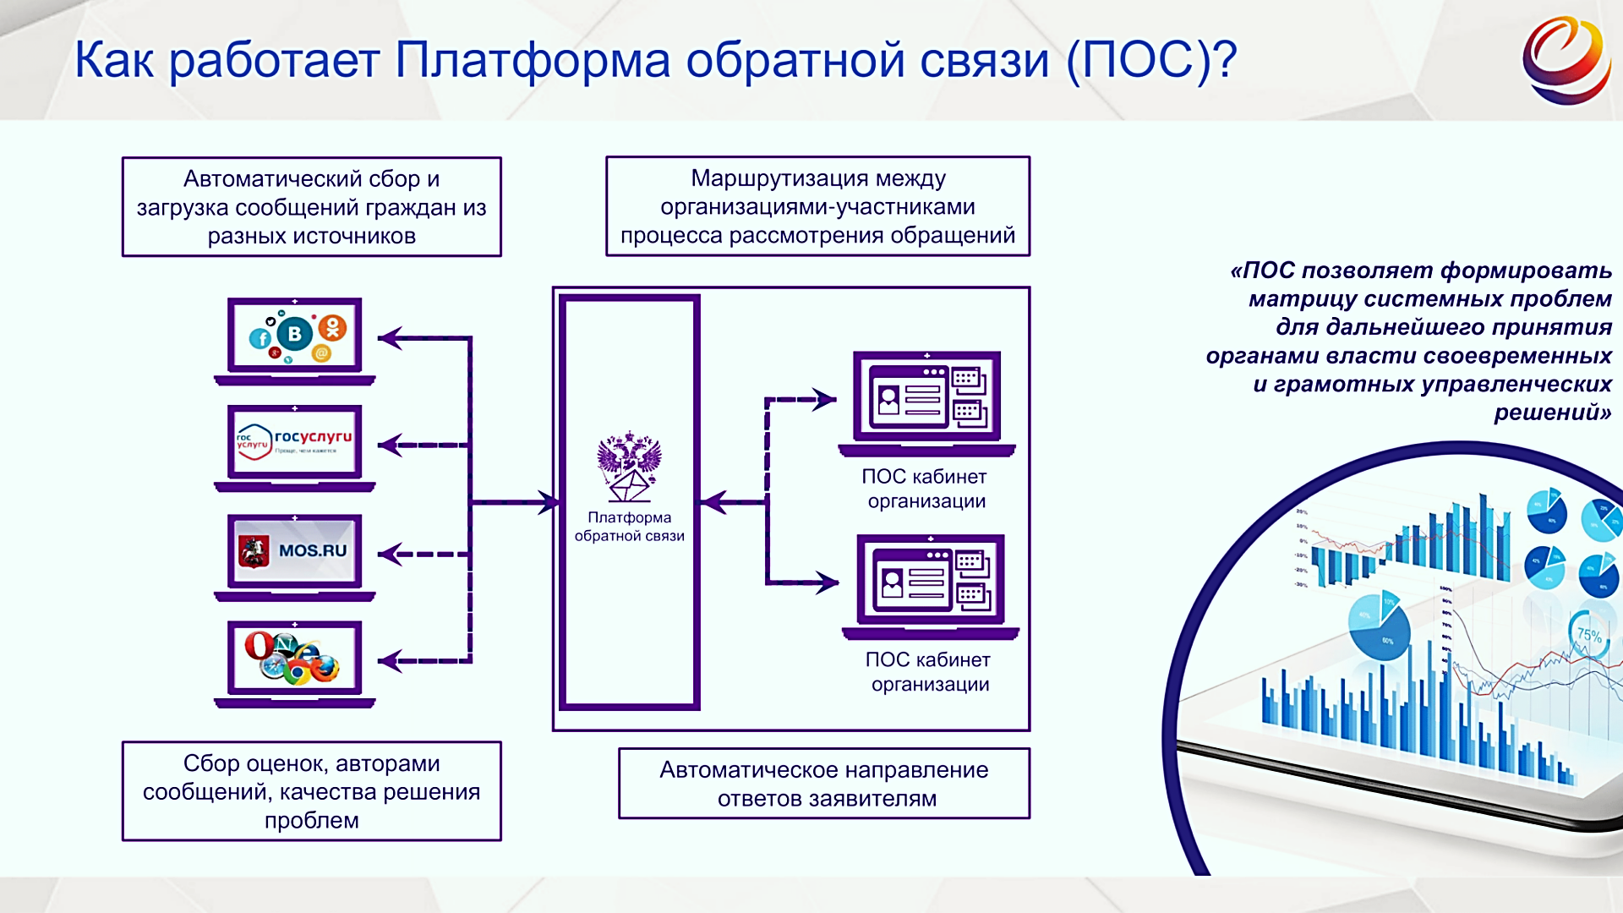

< в 4 раза
(-77%)
СПАСИБО ЗА ВНИМАНИЕ!

